Slide 1
茶铺管理系统
进度计划＋质量计划系统

Slide 2
奶茶锐评
夯 | 蜜雪冰城，卡旺卡 一点点
顶级 | 瑞幸
人上人 | CoCo 都可，霸王茶姬，爷爷不泡茶
NPC | 书亦烧仙草
拉完了 | 星巴克
奶茶 / 茶饮：
蜜雪冰城、古茗、霸王茶姬、喜茶、茶百道、奈雪的茶、沪上阿姨、茶颜悦色、书亦烧仙草、茉莉奶白、CoCo 都可、一点点、益禾堂、柠季、爷爷不泡茶
咖啡：
瑞幸、库迪、幸运咖、星巴克、MANNER、NOWWA 挪瓦、COSTA
酸奶 / 新中式饮品 / 酒酿：
正邦苏卡、茉酸奶、伟伟冰酒酿、Blueglass、李若桃

Slide 3
选择计划的理由
在软件项目管理中，我们有几大知识领域，包括进度管理、质量管理、成本管理、风险管理等等。
经过仔细分析我的项目需求——一个奶茶店项目管理系统，我选择了“进度计划 + 质量计划 ” 的组合方案。为什么选择这两个计划？首先，我的系统核心是项目管理+任务管理，这本身就属于进度计划的范畴。其次，作为门店管理系统，任务完成的质量直接影响到门店的正常运营，所以我们必须把好质量关。那么，质量计划中最核心的一个方法是什么呢？答案就是—— 评审 。

Slide 4
什么是评审
评审是对项目或任务的成果进行系统性检查和评估的过程。
它不是简单的"看一下"、"通过了"，而是一个结构化的质量把关活动。
评审的常见形式
在软件项目管理中，评审有多种形式：
第一种，代码评审。这是最常见的，团队成员之间互相检查代码，发现潜在的bug、逻辑错误、安全隐患。
第二种，设计评审。在项目设计阶段，评审设计方案是否合理、是否可行、是否有更好的方案。
第三种，文档评审。检查需求文档、设计文档、用户手册等的完整性和准确性。
第四种，功能评审。在功能开发完成后，验证功能是否符合需求规格。
第五种，测试评审。评估测试计划的充分性，审查测试用例的有效性。

Slide 5
评审的要点
评审的要点
要做好评审，需要注意以下几个要点：
第一，明确评审目标。每次评审都要有明确的目的，是检查代码质量？还是验证功能完整性？
第二，做好充分准备。评审前要将材料提前发给评审人，让他们有时间了解情况。
第三，确保参与人员合适。评审人应该是熟悉相关领域的专家，既不能全是新手，也不能全是领导。
第四，采用结构化流程。按照预设的检查清单逐项审查，不能随心所欲。
第五，详细记录问题。发现的问题要详细记录，包括问题描述、严重程度、建议解决方案。
第六，跟踪问题改进。评审发现的问题必须有人跟进解决，不能不了了之。
第七，持续优化评审流程。根据评审效果不断改进评审方法。

Slide 6
奶茶店常见问题
新品研发周期短、流程杂，缺乏进度跟踪
门店活动（节日促销、新品上线）需要多人协作
设备维护、原料采购、库存预警缺乏统一管理
员工任务分散，店长无法统一查看进度
日常问题（客诉、设备故障）处理不闭环

Slide 7
以质量管理举例：
明确每种单品详情配料表，方便伙伴查看 新品评审须通过团队绝大多数同意，确保新品质量过关
以团队管理举例：
设置打卡机制，让伙伴工作信息透明化
系统自动提醒库存情况
店长设置每人任务量，确保任务量基本相等
自动检测伙伴任务完成效率、评审的要点
推进项目落地
轻量化社交

Slide 8
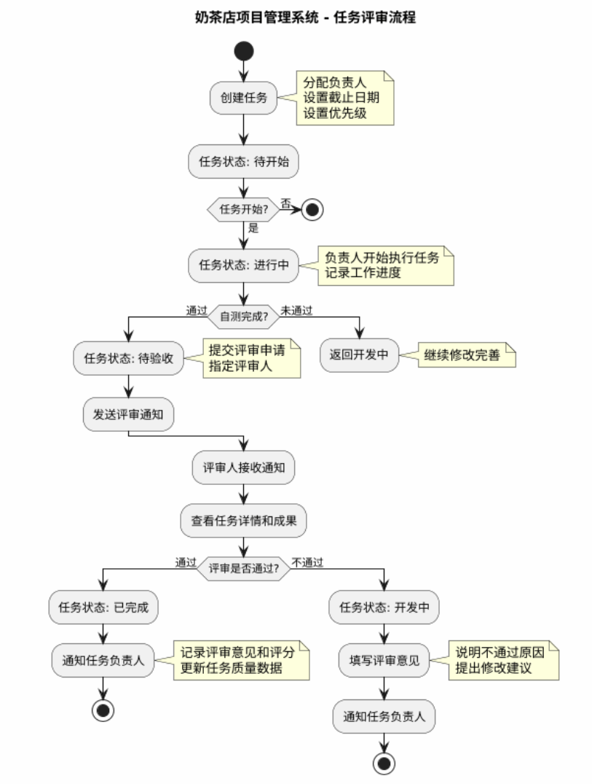
奶茶店项目管理系统-任务评审流程图

Slide 9
谢谢观看

